Slide 1
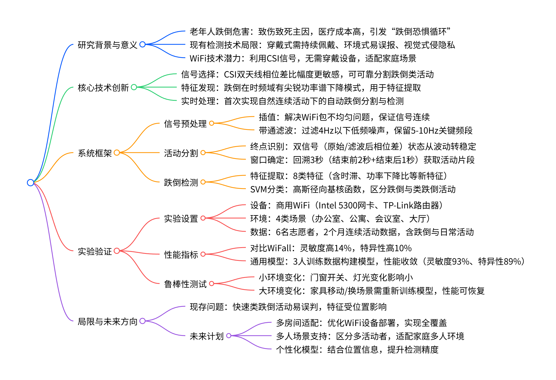

Slide 2
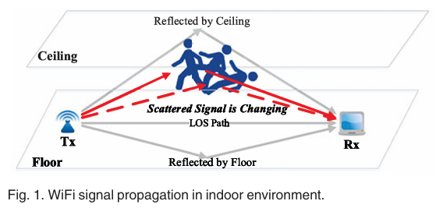
基础知识
商用WiFi设备中的信道状态信息（CSI）
CSI的数学模型与OFDM子载波特性
目标跌倒活动类型
WiFi信号的室内传播特性
在频域中，信道可建模为Y=HX+NY=HX+N，其中YY和XX分别为接收信号向量和发射信号向量，NN表示信道噪声向量，HH为信道矩阵。信道矩阵HH以CSI的形式呈现。具体而言，当前的WiFi标准（如IEEE 802.11n/ac）在物理层采用正交频分复用（OFDM）技术，将其频谱带宽（20 MHz）划分为多个（56个）子频带（称为子载波），并通过这些子载波并行传输数字比特。CSI包含一组信道测量值，能够描述每个OFDM子载波的幅度和相位。单个子载波的CSI可表示为以下数学形式：h=∣h∣ejθh=∣h∣ejθ，其中∣h∣∣h∣和θθ分别为幅度和相位。
老年人跌倒的方式多种多样，本研究旨在检测与两种过渡活动相关的跌倒情况：1）站立跌倒：指老年人从床或椅子上起身时发生的跌倒，例如老年人刚从椅子上站起来就摔倒；2）行走跌倒：指老年人行走时发生的跌倒。根据SignalQuest关于老年人跌倒的研究[38]，24%的跌倒属于第一种情况，39%的跌倒属于第二种情况。因此，本研究针对63%的跌倒场景，其余跌倒类型（如下楼梯、户外活动时的跌倒）将在未来的工作中解决。
在典型的室内环境中（如图1所示），WiFi信号通过天花板、地面、墙壁、家具等多条路径在物理空间中传播。由于物理空间会限制无线信号的传播，因此接收信号中包含了能够表征其传播环境的信息。当环境中有人员存在时，人体散射会引入额外的信号路径，此时接收信号还会包含能够表征人员存在对环境影响的信息。如果将物理空间（包括环境中的物体和人员）视为一个无线信道，那么信道状态信息（CSI）就描述了无线信号通过该信道时所受到的影响。
人体活动对CSI的影响
如果环境中没有人员或人员无活动，信道会相对稳定。然而，如图1中红线所示，当人员移动时，散射信号会发生变化，导致明显的信道失真（包括幅度衰减和相位偏移）。通过将不同的信道失真模式与对应的人类活动进行映射，即可实现人类活动的识别。
Notes:
幅度和相位：分别表示WIFI信号的强度和方向，经过反弹反射，其强度会衰减、方向会改变（相位偏移）。
LOS 的含义：Line of Sight，无障碍物遮挡

Slide 3
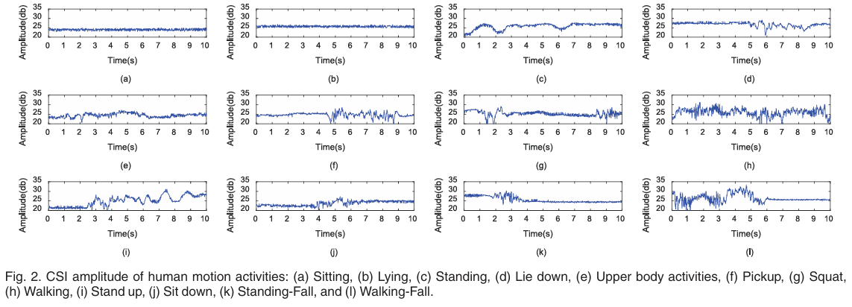
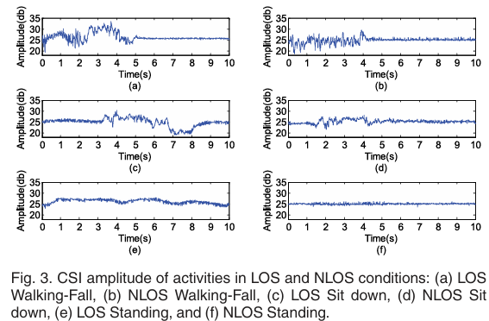
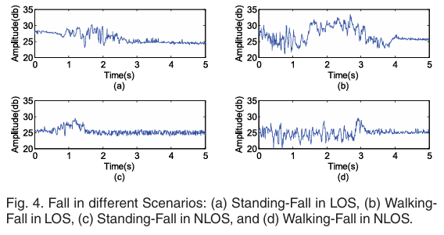
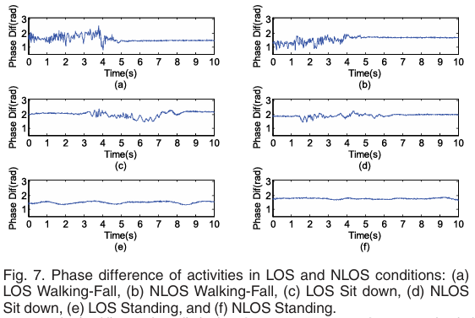
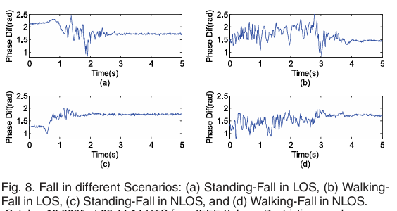
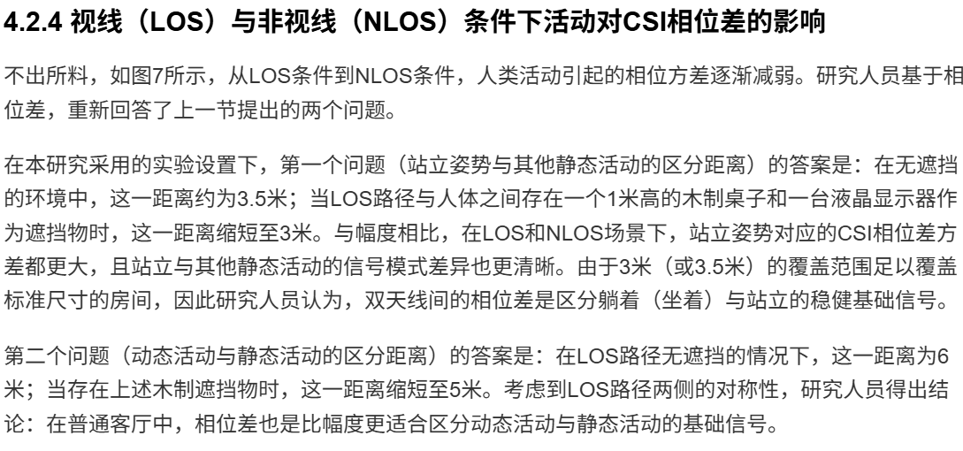
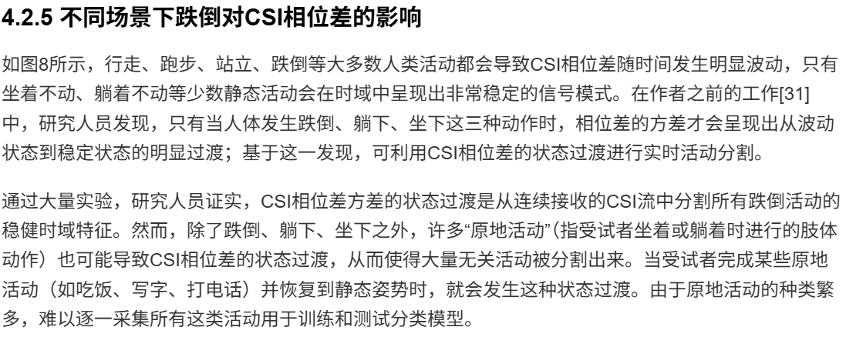
从LOS条件到NLOS条件，人类活动引起的幅度方差逐渐减弱。因为信号传播会受到路径损耗的影响，随着人体移动，人体散射路径会不断变化；当人体与LOS路径的距离增加时，这些散射路径的功率会迅速衰减，直至弱到无法与环境噪声区分。
静态活动（如坐着、躺着、站着）直观上会导致相对稳定的信号变化模式，信号幅度方差小；
动态活动（如行走、躺下、坐下、跌倒）会导致明显的信号方差
两个问题
人体与LOS路径相距多远时，站立姿势的CSI幅度将无法与其他静态活动区分？
在无遮挡的环境中，这一距离约为2米；当LOS路径与人体之间存在一个1米高的木制桌子和一台液晶显示器作为遮挡物时，这一距离会缩短至1.5米以下。考虑到LOS路径两侧的对称性，研究人员认为，CSI幅度区分站立姿势与其他静态活动的能力在普通室内居住环境中是相当有限且不可靠的。
人体与LOS路径相距多远时，动态活动的CSI幅度将无法与静态活动区分？
站立跌倒和行走跌倒在不同场景（包括LOS和NLOS）下的情况；在所有跌倒场景中，幅度方差都呈现出从波动状态到稳定状态的清晰过渡。
因为跌倒通常以静态姿势（如躺在地上/沙发上）结束，而静态姿势会导致相对稳定的信号变化模式。从理论上看，可将这种过渡作为实时活动分割的特征，但遗憾的是，由于许多日常人类活动都可能以某种静态活动结束，因此很难（甚至不可能）从所有这些活动组合中识别出真实跌倒。
在LOS路径无遮挡的情况下，这一距离为5米；当存在上述木制遮挡物时，这一距离缩短至4米。考虑到LOS路径两侧的对称性，即使是4米的覆盖范围，也足以覆盖普通客厅的区域。因此，在普通客厅中，CSI幅度区分动态活动与静态活动的能力是足够且可靠的。

Slide 4
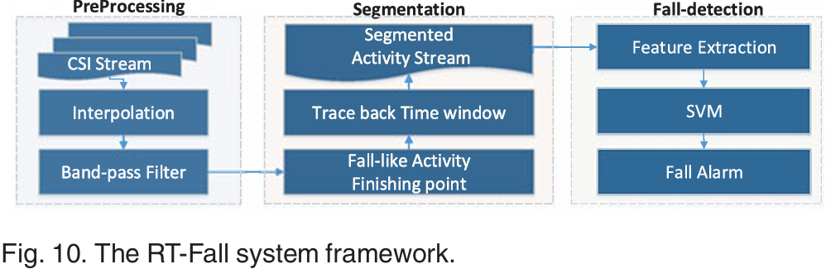
框架与方法
RT-Fall系统概述
信号预处理
插值
WiFi采用共享信道机制，多个设备通过随机接入方式共享信道，这导致接收数据包在时域中分布不均匀。如果数据包到达不均匀，可能会出现两个问题：1）跌倒期间采集的CSI读数可能不连续，给特征提取带来困难；2）时域中不均匀的样本会影响时频分析，无法获取准确的频谱图。为了获得均匀分布的样本，研究人员采用[43]中建议的一维线性插值算法，对原始CSI读数进行处理。
系统以CSI信号流作为输入，这些信号流由商用WiFi设备（如Intel 5300网卡）的两根接收天线采集。每个CSI信号流包含一个无线流中30个子载波的CSI读数，在实验中，发射端使用1根天线、接收端使用2根天线，因此共采集两个CSI信号流。CSI的采样率设置为100包/秒，与[29]一致。系统可利用这些链路中现有通信流量的CSI测量值；如果网络流量不足，系统也可生成周期性流量用于测量。
1）处理WiFi突发传输导致的数据包到达不均匀问题，使信号流连续，以便后续信号处理；
2）过滤对跌倒分割和检测无帮助的信号噪声。
带通滤波
插值后的CSI信号流会被输入带通滤波器，以进一步滤除无关的信号频率成分。由于呼吸引起的胸部运动或轻微身体移动的速度远低于跌倒速度，这些运动引起的信号变化主要集中在较低的频率范围（通常在[0, 4 Hz]内），且这些身体运动普遍存在于所有人类活动中。因此，有必要通过带通滤波器滤除4 Hz以下的信号成分。实验表明，能够滤除无关活动且能很好地表征跌倒和类跌倒活动的频率范围是[5, 10 Hz]。

Slide 5
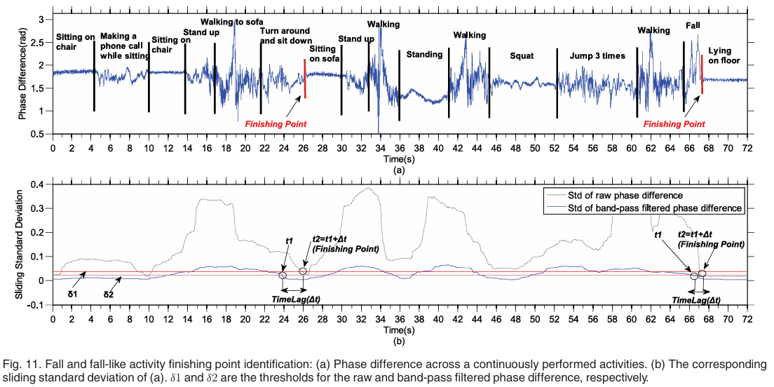

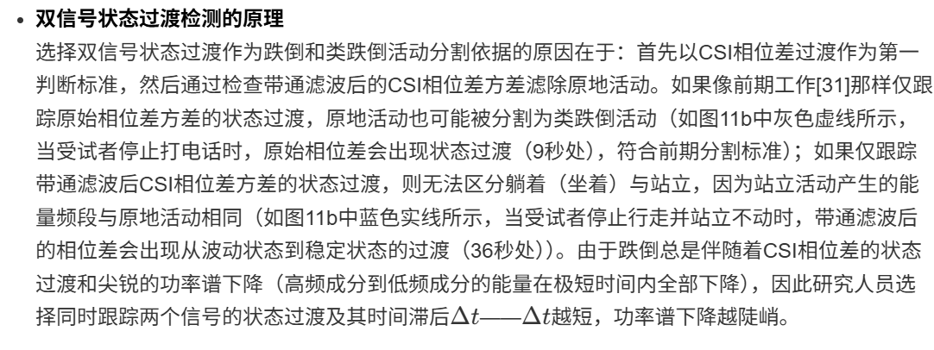
框架与方法
活动分割
从连续接收的CSI流中分割出跌倒和类跌倒活动
该模块包含两个步骤：
第一步，通过处理CSI相位差的方差，自动识别跌倒或类跌倒活动的结束点；
第二步，从结束点回溯，选择合适的窗口大小，确定跌倒或类跌倒活动的起始点。
识别跌倒或类跌倒活动的结束点
确定跌倒检测的合适回溯窗口大小
CSI相位差方差的状态过渡是检测跌倒和类跌倒活动（即躺下、坐下）的稳健基础信号。
基于CSI相位差状态过渡检测，可从连续捕获的WiFi信号流中识别出跌倒和类跌倒活动的结束点。为了区分跌倒与类跌倒活动，需要确定合适的回溯窗口大小，以采集训练数据样本，实现精确的跌倒检测。根据所采用的传感器和跌倒检测方法的不同，前期跌倒检测工作中测试的窗口大小从0.32秒[44]、1秒[45]到10秒[46]不等。考虑到跌倒和其他类跌倒活动在时域中的持续时间和特征，研究人员通过大量实验和试错法，确定最佳窗口大小为3秒——包含结束点前2秒和结束点后1秒的信号片段，该片段可完整表征分割出的活动流。
如图11a所示，研究人员绘制了连续进行一系列活动时的CSI相位差，并标记了相应的活动；图11b展示了基于两阶段分割方法的跌倒和类跌倒活动结束点识别结果。可以看出，该方法仅识别出跌倒和类跌倒活动，而排除了打电话、站起、行走等其他活动。

Slide 6
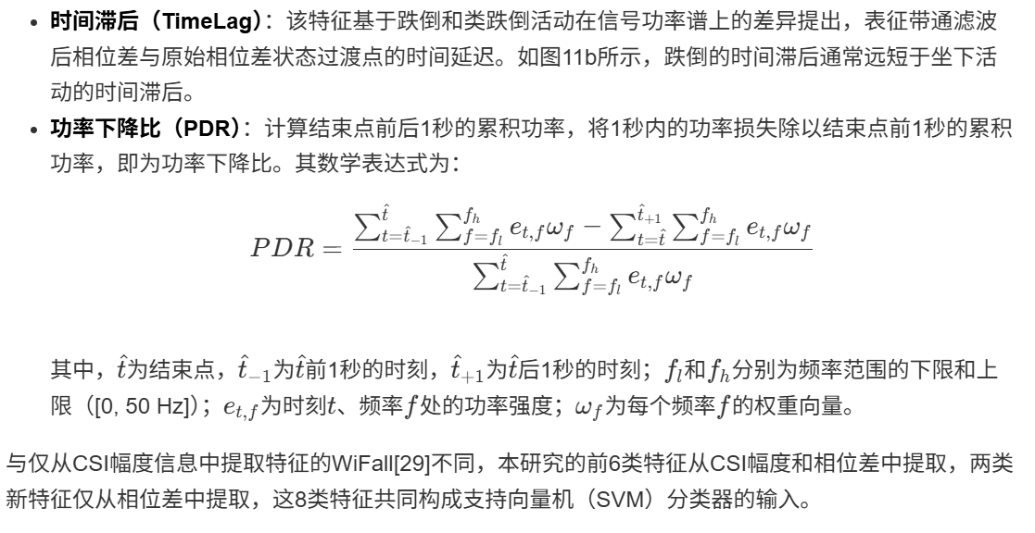
框架与方法
跌倒检测
在确定跌倒和类跌倒活动的起始点和结束点后，即可分离出这些活动对应的CSI相位差和幅度信息。跌倒检测模块的目标是将跌倒与类跌倒活动区分开。
特征提取
SVM分类器
研究人员从实时捕获的CSI流中提取了以下8类用于活动分类的特征：（1）CSI的标准化标准差（STD）；（2）中位数绝对偏差（MAD）；（3）信号强度偏移量；（4）四分位距（IR）；（5）信号熵；（6）信号变化速度；（7）时间滞后（TimeLag）；（8）功率下降比（PDR）。其中，前6类特征已在[29]的活动分类中使用并进行了说明，因此此处仅详细介绍两类新特征。
为了从分割出的活动中检测跌倒，研究人员采用了νν-SVM分类器[47]，并将所有样本分为目标类（即跌倒）和非目标类（即类跌倒活动）。为解决非线性分类问题，分类器通过核函数将输入样本映射到高维特征空间，并在变换后的特征空间中寻找最大间隔超平面。SVM分类器需要训练数据集和测试数据集：在分类模型构建过程中，首先在活动分割阶段从连续捕获的WiFi无线信号流中分割出跌倒和类跌倒活动并进行标记，然后将提取的特征及其对应的标记输入SVM分类器，构建分类模型；在实时跌倒检测过程中，记录分类结果和数据样本，结合用户反馈，对错误分类结果进行重新标记，并及时触发模型更新过程以更新分类模型。研究人员利用LibSVM[48]构建νν-SVM分类模型，选择高斯径向基函数（RBF）作为核函数，并将参数νν设置为0.5（该参数表示训练误差比例的上限和支持向量比例的下限），其他参数采用默认值。

